Slide 1
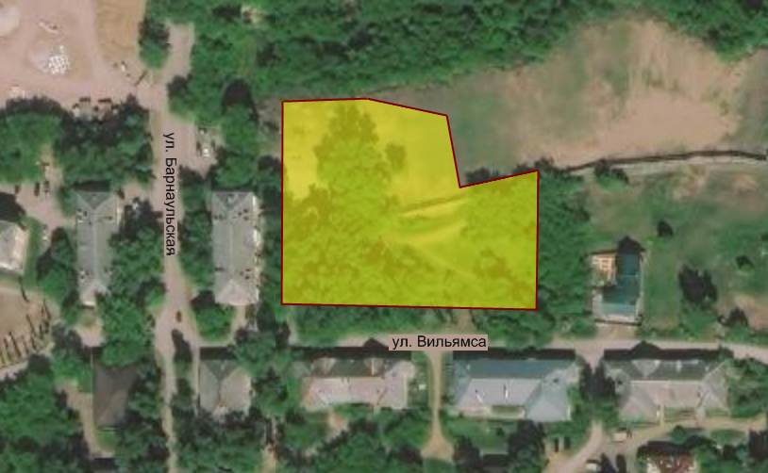
Земельный участок по адресу: г. Пермь, Орджоникидзевский район, ул. Вильямса, 2в
Кадастровый номер участка – 59:01:0000000:90744
Площадь земельного участка – 5 034 кв.м.
Форма собственности – государственная собственность не разграничена;
Окружение площадки – рядом с земельным участком расположены организации бытового обслуживания, магазины Семья, Пятерочка, центр досуга и творчества для детей
Градостроительный регламент – зона среднеэтажной жилой застройки (Ж-2);
Вид разрешенного использования – для строительства многоквартирного жилого дома (среднеэтажная жилая застройка (2.5));
Транспортная доступность: расстояние до остановки общественного транспорта «Рынок Гайва» 350 м, автобусы №№ 18, 22, 44, 49, 53, 73, 103, 237, 340, 405, маршрутка 3т;
Технические условия подключения
Водоснабжение – возможность подключения имеется, необходимо выполнить ряд мероприятий;
Водоотведение – возможность подключения имеется, необходимо выполнить ряд мероприятий;
Энергоснабжение – возможность подключения имеется;
Газоснабжение – возможность подключения имеется;
Теплоснабжение – возможность подключения имеется.

